Slide 1

3.9 NEROVNICE V SOUČINOVÉM A PODÍLOVÉM TVARU
Mgr. Petra Toboříková

Slide 2
Nerovnice v součinovém tvaru
v₁ a v₂ jsou výrazy s jednou proměnnou
levá strana rovnice: součin (∙)
pravá strana rovnice: nula (0)
Nerovnice v součinovém a podílovém tvaru

Slide 3
Nerovnice v součinovém tvaru
součin > 0, pokud mají oba výrazy stejné znamínko
(++) nebo (– –)
součin < 0, pokud mají výrazy různé znamínko
(+ –) nebo (+ –)
Postup řešení:
najdeme nulové body výrazů (položíme každý výraz = 0)
nulové body rozdělí osu na intervaly
(závorky intervalů podle znamínka v nerovnici)
načrtneme si tabulku (1. řádek intervaly, 1. sloupec výrazy)
v intervalech hledáme znamínka výrazů
(dosadíme do výrazu „vnitřní číslo“ intervalu)
určíme celkové znamínko součinu
vybereme intervaly, které mají odpovídající znamínko
Nerovnice v součinovém a podílovém tvaru

Slide 4
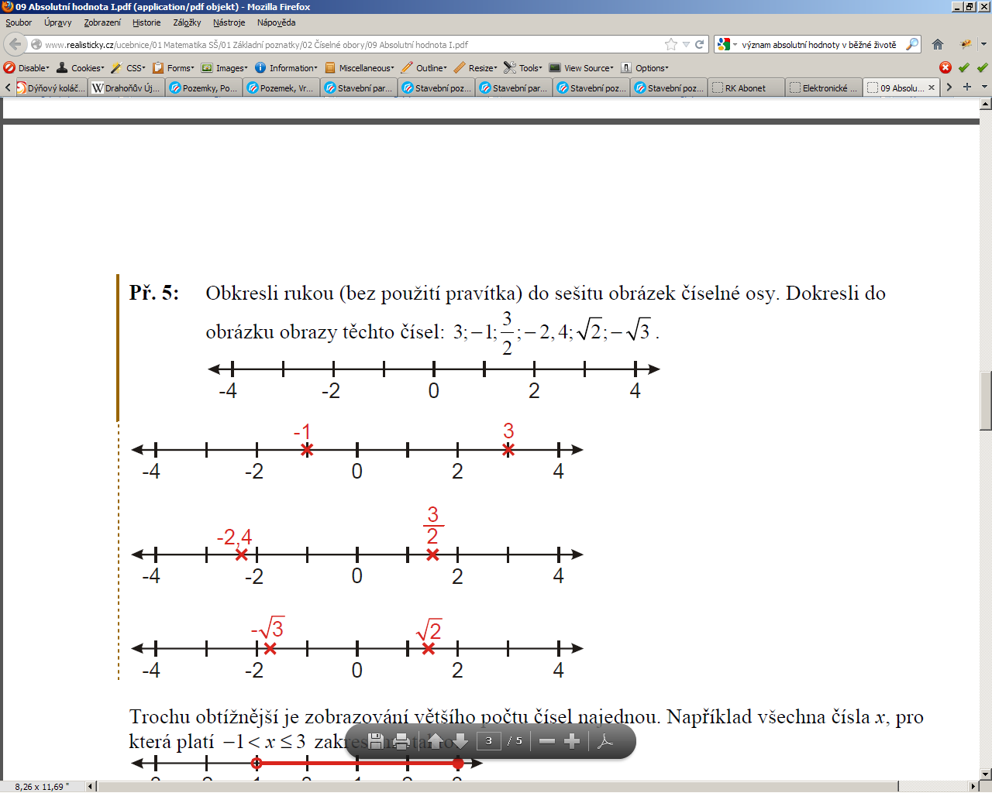
Rovnice v součinovém tvaru
Vypočítej nerovnici v R:
Nulové body (oba výrazy = 0):
Číselná osa a intervaly:
Tabulka:
-3
–
+
+
–
–
+
+
–
+
záporné → –
kladné → +
Hledáme znamínka výrazů:
Do výrazu dosadíme „vnitřní číslo“ intervalu)
Vybereme intervaly, které
mají odpovídající znamínko
Určíme celkové znamínko součinu
Nerovnice v součinovém a podílovém tvaru

Slide 5
Nerovnice v součinovém tvaru
Vypočítej nerovnici v R:
Nulové body (oba výrazy = 0):
Číselná osa:
-1
Tabulka:
–
–
+
–
+
+
+
–
+
Nerovnice v součinovém a podílovém tvaru

Slide 6
Nerovnice v podílovém tvaru
v₁ a v₂ jsou výrazy s jednou proměnnou a
levá strana rovnice: podíl (: nebo ––)
pravá strana rovnice: nula (0)
Nerovnice v součinovém a podílovém tvaru

Slide 7
Nerovnice v podílovém tvaru
podíl > 0, pokud mají oba výrazy stejné znamínko
(++) nebo (– –)
podíl < 0, pokud mají výrazy různé znamínko
(+ –) nebo (+ –)
Postup řešení:
stejné jako u nerovnic v součinovém tvaru
Rozdíl:
  jmenovatel ≠ 0 – u NB ze jmenovatele závorka vždy kulatá
Nerovnice v součinovém a podílovém tvaru

Slide 8
Nerovnice v podílovém tvaru
Vypočítej nerovnici v R:
Nulové body (jmenovatel ≠ 0):
Číselná osa:
Tabulka:
-1
+
+
–
+
–
+
+
+
–
+
–
+
Nerovnice v součinovém a podílovém tvaru

Slide 9
Příklady
Vyřeš v R nerovnice:
a)
b)
c)
řešení zobrazíš kliknutím
na zadání rovnice
Rovnice v součinovém a podílovém tvaru

Slide 10
Shrnutí:
Nerovnice v součinovém a podílovém tvaru:
na jedné straně rovnice musí být nula
hledáme znamínka v intervalech (číselná osa rozdělena nulovými body)

Slide 11

Pracovní sešit
str. 80-85 /př. 3-10

